Slide 1
3
3
5
1
المراجعة
الدرس 4
الدرس 3
الدرس 2
الدرس 1

Slide 2






أيقونات توجيهية
توجيهات الأستاذ(ة)
تعيين تلميذ للإجابة
المرور بين الصفوف
عرض فيديو
المرور للشريحة الموالية بعد عرض الفيديو
العمل في ثنائيات

Slide 3
برمجة الأسبوع الأول
(ة)خاص بالأستاذ
الدرس 2
الدرس 1
الدرس 1
اَلْمِبْيانُ بِالصُّوَرِ: قِراءَةٌ وَتَفْسِيرٌ (2)
اَلْمِبْيانُ بِالصُّوَرِ: قِراءَةٌ وَتَأْويلٌ (1)
اَلأَعدادُ مِن 0 إِلى 999 (مراجعة المستلزمات)
الدرس 4
الدرس 3
حَلُّ مَسَائِلَ الْبَحْثِ عَنِ التَّحَوُّلِ
تَحْويلُ جَدْوَلٍ إِلى مِبْيانِ بِالصُّوَرِ
المراجعة
مُراجَعَةُ دُروسِ الأُسْبوعِ الأَوَّلِ

Slide 4
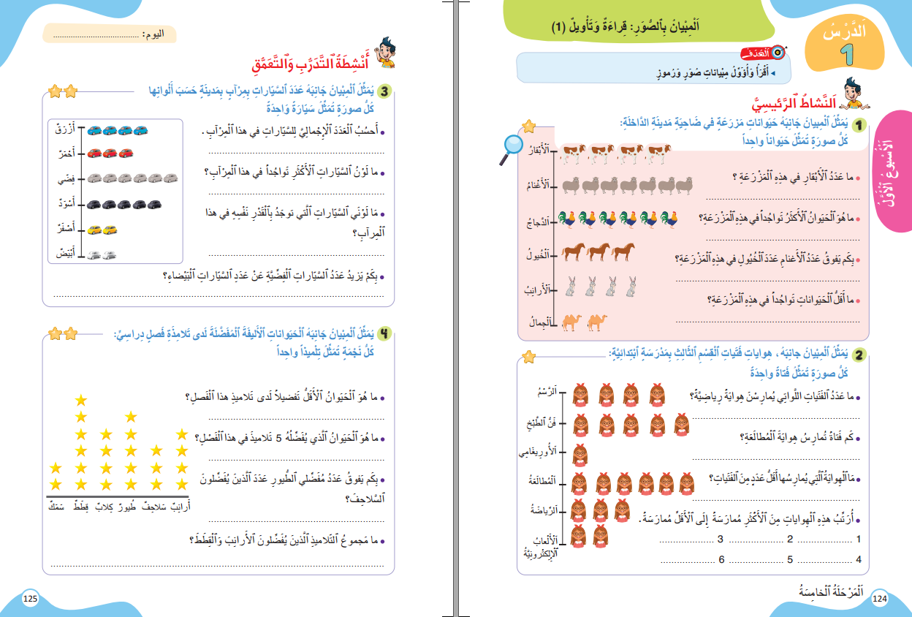
درس اليوم
(ة)خاص بالأستاذ
اَلْمِبْيانُ بِالصُّوَرِ: قِراءَةٌ وَتَأْويلٌ (1)

Slide 5




(ة)خاص بالأستاذ
مراحل الدرس
افتتاح الدرس:
5
1
نمذجة
7
2
ممارسة الموجهة
30
3
ممارسة المستقلة
15
4
اختتام الدرس
5

Slide 6
(ة)خاص بالأستاذ
عند نهاية الدرس
على الأقل 80% من المتعلمين سيكونون قادرين على:
تَعَرُّفِ أَنواعِ المُثَلّثاتِ وتَصْنيفِها

Slide 7




مرحباً سنتابع درسا جديدا مع مجد وندى

Slide 8

(ة)خاص بالأستاذ
افتتاح الدرس
1
تصحيح الواجب المنزلي
حساب ذهني

Slide 9
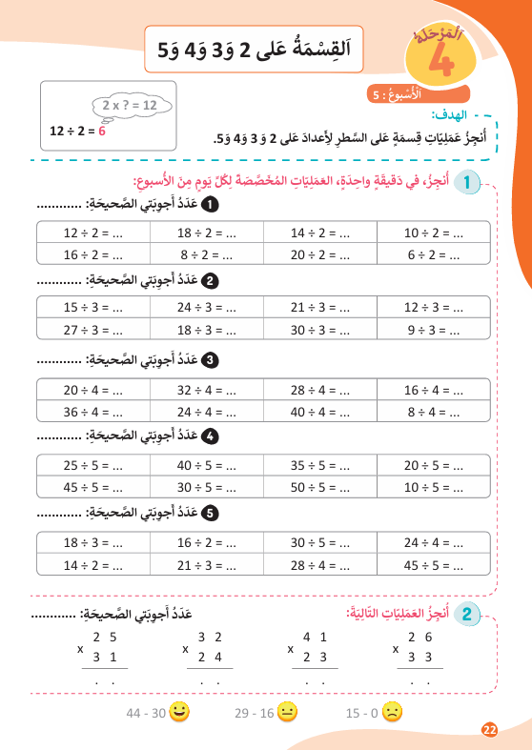

خذوا كراسة الحساب الذهني، ص 22 – سنصحح الواجب المنزلي.

Slide 10
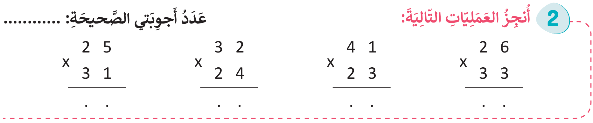
صححوا التمرين بسرعة، لديكم دقيقة واحدة.
25
128
123
78
+
+
+
+
75.
64.
82.
78.
775
768
943
858

Slide 11
(ة)خاص بالأستاذ
افتتاح الدرس
1
تصحيح الواجب المنزلي
حساب ذهني

Slide 12


افتحوا كراسات الحساب الذهني، على الصفحة 23

Slide 13

لديكم دقيقة واحدة لتنجزوا عمليات القسمة على السطر. دوّنوا النتيجة فقط في دفاتركم.
A
42 ÷ 7 =
مِثالٌ :
A
6
اُكْتُبواْ في دَفاتِرِكُمْ:

Slide 14
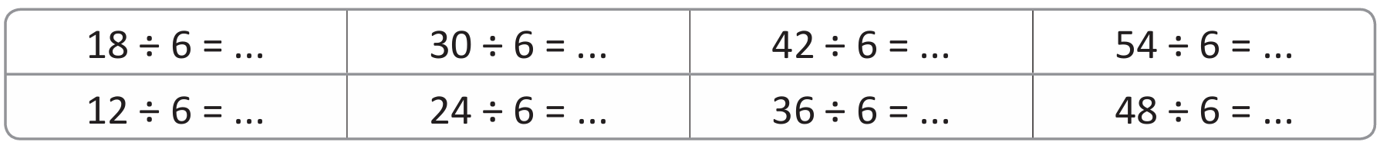

عرض فيديو الحساب الذهني

Slide 15
صححوا
3
5
7
9
2
4
6
8

Slide 16
(ة)خاص بالأستاذ
النمذجة
2
اَلْمِبْيانُ بِالصُّوَرِ: قِراءَةٌ وَتَأْويلٌ (1)
7

Slide 17
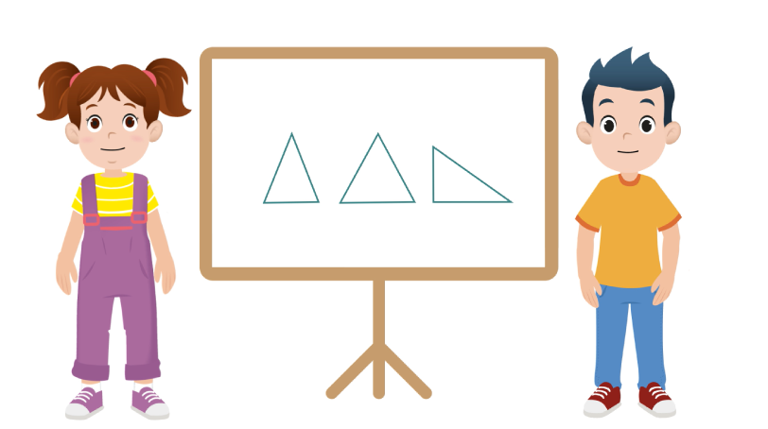
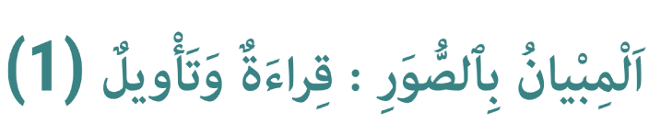
مرحباً، سنتعرف قراءة وتأويل المبيان بالصور، مع مجد وندى

Slide 18

عرض فيديو النمذجة

Slide 19
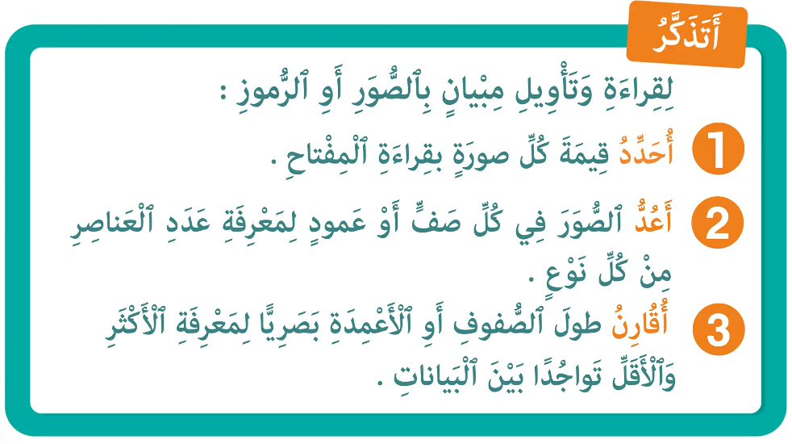
لنتذكر ما تعلمناه مع مجد وندى؛

Slide 20
(ة)خاص بالأستاذ
ممارسة موجهة
3
النشاط 1
النشاط 2
النشاط 3
10

Slide 21
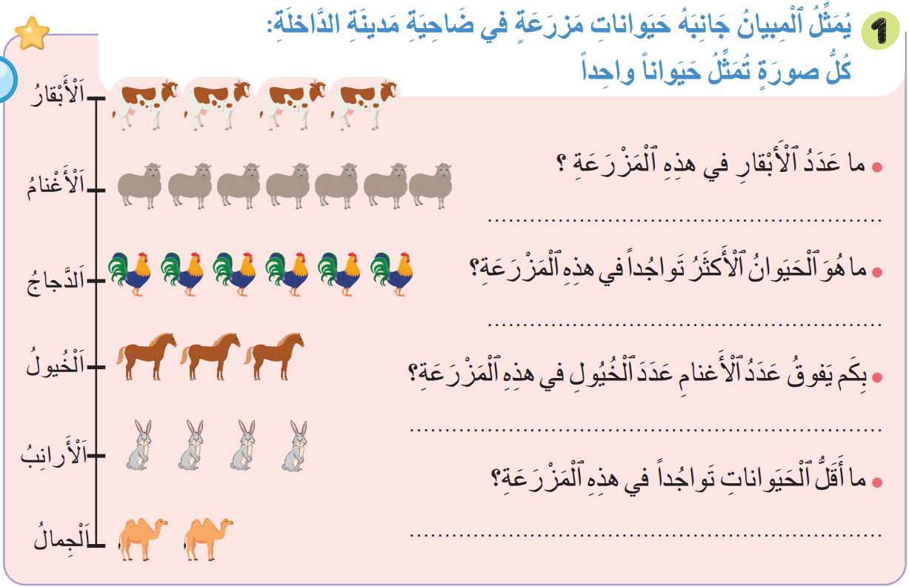
انتبهوا، سنقوم بقراءة وتأويل مبيان بالصور، خُطْوَةً خطوة، مثل مجد وندى.

Slide 22

خذوا الألواح، واستعدوا.

Slide 23
ماذا نفعل في الخطوة الأولى لقراءة المبيان؟
أُقُارِنُ الصُّفوفِ أَوِ الْأَعْمِدَةِ بَصَرِيًّا
3
أَعُدُّ الصُّوَرَ فِي كُلِّ نَوْعٍ
2
أُحَدِّدُ قِيمَةَ كُلِّ صورَةٍ
1

Slide 24
على ألواحكم، اكتبوا قيمة كل صورة في المبيان، انطلاقا من المفتاح: اكتبوا فقط العدد.
أُقُارِنُ الصُّفوفِ أَوِ الْأَعْمِدَةِ بَصَرِيًّا
3
أَعُدُّ الصُّوَرَ فِي كُلِّ نَوْعٍ
2
أُحَدِّدُ قِيمَةَ كُلِّ صورَةٍ
1

Slide 25
ارفعوا الالواح

Slide 26
صححوا، قيمة كل صورة في المبيان، انطلاقا من المفتاح، هي: 1.
1

Slide 27
ماذا نفعل في الخطوة الثانية لقراءة المبيان؟
أُقُارِنُ الصُّفوفِ أَوِ الْأَعْمِدَةِ بَصَرِيًّا
3
أَعُدُّ الصُّوَرَ فِي كُلِّ نَوْعٍ
2
أُحَدِّدُ قِيمَةَ كُلِّ صورَةٍ
1

Slide 28

عدوا صور الابقار على المبيان واكتبوا العدد المناسب على ألواحكم.
أُقُارِنُ الصُّفوفِ أَوِ الْأَعْمِدَةِ بَصَرِيًّا
3
أَعُدُّ الصُّوَرَ فِي كُلِّ نَوْعٍ
2
أُحَدِّدُ قِيمَةَ كُلِّ صورَةٍ
1

Slide 29
ارفعوا الالواح

Slide 30
صححوا، عدد الأبقار في هذه المزرعة، انطلاقا من المبيان هو: 4.
4

Slide 31
ماذا نفعل في الخطوة الثالثة لقراءة المبيان؟
أُقُارِنُ الصُّفوفِ أَوِ الْأَعْمِدَةِ بَصَرِيًّا
3
أَعُدُّ الصُّوَرَ فِي كُلِّ نَوْعٍ
2
أُحَدِّدُ قِيمَةَ كُلِّ صورَةٍ
1
4

Slide 32
على ألواحكم، اكتبوا نوع البيانات (الحيوان) الأكثر تمثيلا في المبيان، بمقارنة الصفوف بصريا:
أُقُارِنُ الصُّفوفِ أَوِ الْأَعْمِدَةِ بَصَرِيًّا
3
أَعُدُّ الصُّوَرَ فِي كُلِّ نَوْعٍ
2
أُحَدِّدُ قِيمَةَ كُلِّ صورَةٍ
1
4

Slide 33
ارفعوا الالواح

Slide 34
صححوا، الحيوان الأكثر تواجدا في المبيان هو : الأغنام.
4
الأغنام

Slide 35
(ة)خاص بالأستاذ
ممارسة موجهة
3
النشاط 1
النشاط 2
النشاط 3
10

Slide 36
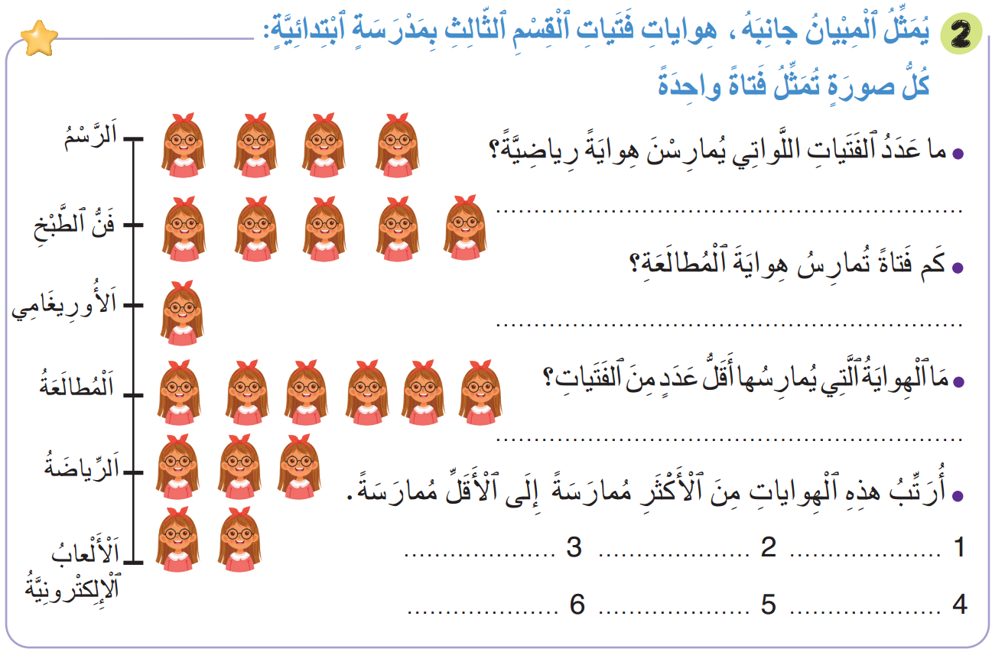
ادرسوا هذا المبيان بالصور، واكتبوا، على ألواحكم، عدد الفتيات اللواتي يَهْوَيْنَ الرياضة:

Slide 37
ارفعوا الالواح

Slide 38
من يقوم إلى السبورة، ليشرح لنا كيف توصل إلى الجواب؟

Slide 39
صححوا، عدد الفتيات اللواتي يَهْوَيْنَ الرياضة هو: 3.
3

Slide 40
اكتبوا، على ألواحكم، عدد الفتيات اللواتي يمارسن هواية المطالعة:
3

Slide 41
ارفعوا الالواح

Slide 42
من يقوم إلى السبورة، ليشرح لنا كيف توصل إلى الجواب؟
3

Slide 43
صححوا: عدد الفتيات اللواتي يمارسن هواية المطالعة هو:
3
6

Slide 44
حددوا، على ألواحكم، الهواية التي يمارسها أقل عدد من الفتيات:
3
6

Slide 45
ارفعوا الالواح

Slide 46
من يقوم إلى السبورة، ليشرح لنا كيف توصل إلى الجواب؟
3
6

Slide 47
صححوا: الهواية التي يمارسها أقل عدد من الفتيات هي الأوريغامي.
3
6
الأوريغامـي

Slide 48
رتبوا، على ألواحكم، انطلاقا من المبيان، الهوايات من الأكثر ممارسة إلى الأقل ممارسة:
3
6
الأوريغامـي

Slide 49
ارفعوا الالواح

Slide 50
من يقوم إلى السبورة، ليشرح لنا كيف توصل إلى العنصر الأول؟ الثاني ... السادس؟
3
6
الأوريغامـي

Slide 51
صححوا: ترتيب الهوايات من الأكثر ممارسة إلى الأقل ممارسة، هو التالي:
3
6
الأوريغامـي
الرسم
فن الطبخ
المطالعة
الأوريغامـي
الألعاب
الإلكترونية
الرياضة

Slide 52
(ة)خاص بالأستاذ
ممارسة موجهة
3
النشاط 1
النشاط 2
النشاط 3
10

Slide 53
الآن افتحوا كراساتكم على الصفحة 125

Slide 54
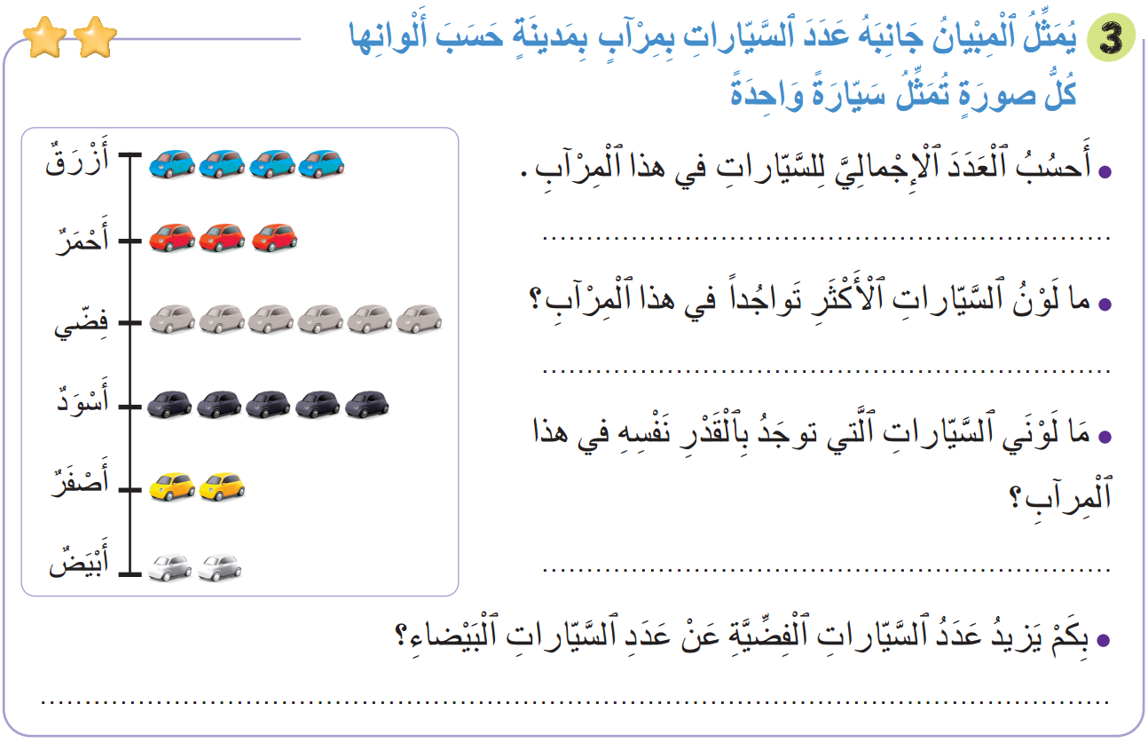
سنطبق نفس الخطوات في هذا النشاط؛ سأشرح التعليمة. انتظروا الانطلاقة

Slide 55
لديكم 5 دقائق للإنجاز؛ سأمر بين الصفوف لمساعدتكم؛

Slide 56
الآن، ستشتغلون في ثنائيات.

Slide 57
كل واحد يقارن إنجازه مع زميله. تأكدوا أنكم اتبعتم الخطوات بشكل سليم.

Slide 58
صححوا
22
الفضي
الأصفر والأبيض
يَزيدُ عَدَدُ السَّيّاراتِ الْفِضِّيَّةِ عَنْ عَدَدِ السَّيّاراتِ الْبَيْضاءِ بِـ 4 سيارات

Slide 59
(ة)خاص بالأستاذ
ممارسة مستقلة
4
أنجز بمفردي
10

Slide 60
على الصفحة 125، أنجزوا النشاط رقم 4
سأمر بين الصفوف لأتحقق من إنجازاتكم وأصحح كراساتكم

Slide 61
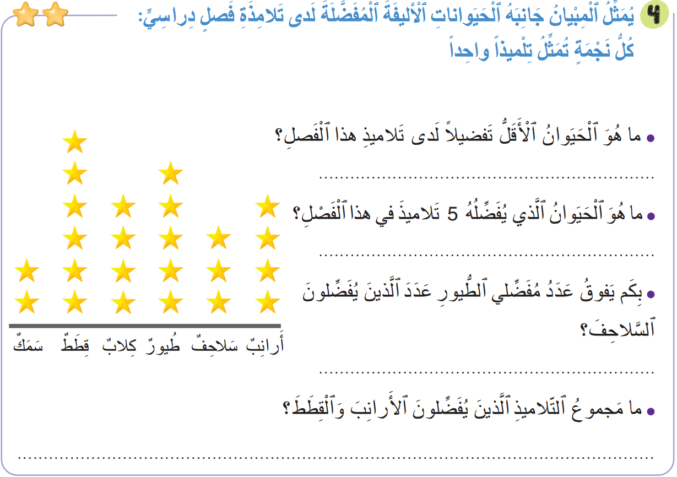
صححوا:
السمك
الطيور
2
مَجموعُ التّلاميذِ الَّذينَ يُفَضِّلونَ الأَرانِبَ وَالْقِطَطَ هو 10

Slide 62
(ة)خاص بالأستاذ
اختتام الدرس
5
3

Slide 63
انتبهوا جيدا! في المنزل، ستنجزون الأنشطة المتبقية على الصفحة 124.

Slide 64
إلى اللقاء. في الحصة القادمة، سنقوم بتصحيح التمارين المنجزة في المنزل.

Slide 65


(ة)خاص بالأستاذ
(ة)خاص بالأستاذ
بناء على إنجازات المتعلمين خلال الممارسة المستقلة

